Slide 1

UNIVERSIDAD AUTÓNOMA DEL ESTADO DE MÉXICO
PLANTEL TEXCOCO DE LA ESCUELA PREPARATORIA
ACADEMIA DE ANTROPOLOGIA Y SOCIOLOGIA
ASIGNATURA: ANTROPOLOGIA
MODULO III: PRÁCTICAS SOCIOCULTURALES
TEMA: Vulnerabilidad y exclusión;
Tipos de discriminación
ELABORÓ: PROFESORA VIRGINIA CASTILLO JIMENEZ
Septiembre 2015.

Slide 2

PROPÓSITO DEL MÓDULO:
Relaciona las diferentes prácticas socioculturales en los grupos humanos y asume una actitud de respeto y tolerancia para la integración y convivencia.

Slide 3

COMPETENCIA GENERICA:
8. Participa y colabora de manera efectiva en equipos diversos.
8.2. Aporta puntos de vista con apertura y considera los de otras
personas de manera reflexiva.

Slide 4

TEMATICA DEL MÓDULO
Vulnerabilidad y exclusión.
Equidad e igualdad.
Derechos humanos: identidad y ciudadanía.

Slide 5
Vulnerabilidad y exclusión;
Tipos de discriminación

Slide 6

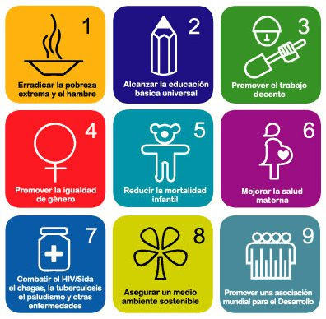
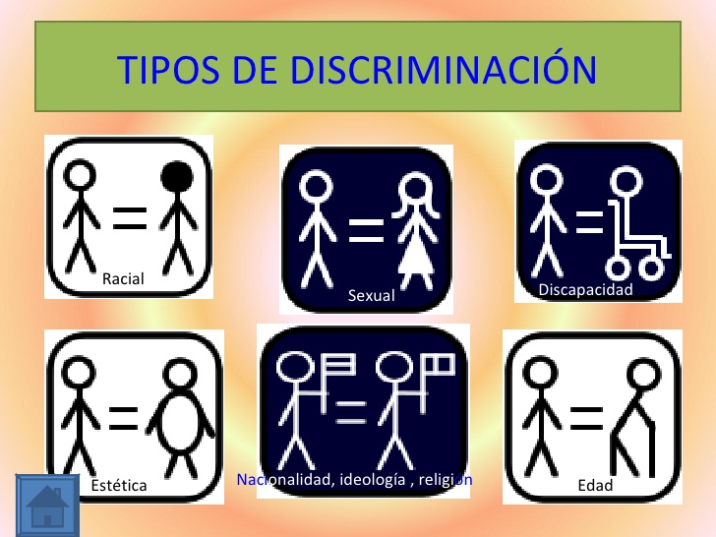
Nos planteamos las siguientes preguntas, que podrán resolverse durante esta exposición :
¿Por qué se cae en la pobreza y la exclusión social?
¿Cuáles son las situaciones de vulnerabilidad?
¿Que características determinan la condición entre los seres humanos como generadores de egoísmo y agresión, que llevan a la discriminación?

Slide 7
¿Cómo lo asume la ciencia antropológica?
¿El hombre es una criatura agresiva por instinto?
¿la naturaleza del ser humano es ser violento o pacífico?
¿Se podría afirmar que está condenado a luchar de manera constante y a matar de forma indiscriminada a los individuos de su propia especie?

Slide 8

El conocimiento antropológico
El hombre tiene conductas que no pueden explicarse como instintivas por su propia naturaleza
Los comportamientos humanos generalmente responden a impulsos diferenciales del resto de los seres vivos
Todo comportamiento humano se manifiesta a partir de los patrones culturales aprendidos
Los humanos tienen reacciones violentas y agresivas por sentimientos de ansiedad
El humano desarrolla conductas de violencia y agresividad como resultado de las relaciones sociales
Sentimientos que apoyan a los patrones de conducta aprendidos dentro de la conformación cultural
Hablar de vulnerabilidad, exclusión social y discriminación son conceptos habituales para toda cultura, pero entendidos desde diferentes perspectivas.
La violencia por lo general responde a una agresión física o verbal, generada la mayoría de veces por desacuerdos
Puede servir para justificar o legitimar un acto de situaciones de conflicto

Slide 9
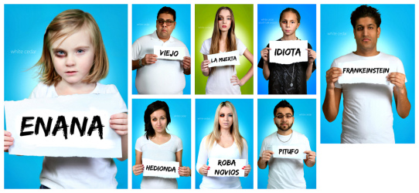
Vulnerabilidad
capacidad disminuida de una persona o un grupo de personas para anticiparse, hacer frente y resistir a los efectos de un peligro natural o causado por la actividad humana.
Discriminación
Hacer distinción en el trato por motivos arbitrarios como el origen racial, el sexo, el nivel socioeconómico, etc
Exclusión
Imposibilidad de un sujeto o grupo social para participar de manera efectiva a nivel económico, político, social, cultural e institucional.

Slide 10
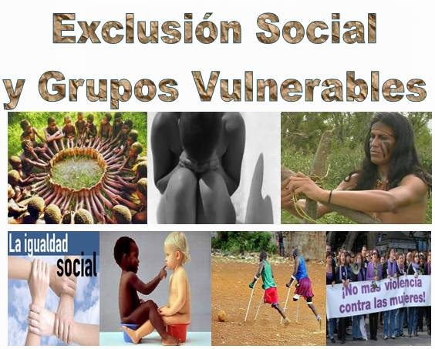
Fragilidad, desamparo, debilidad, asociado de manera directa a la pobreza

Slide 11
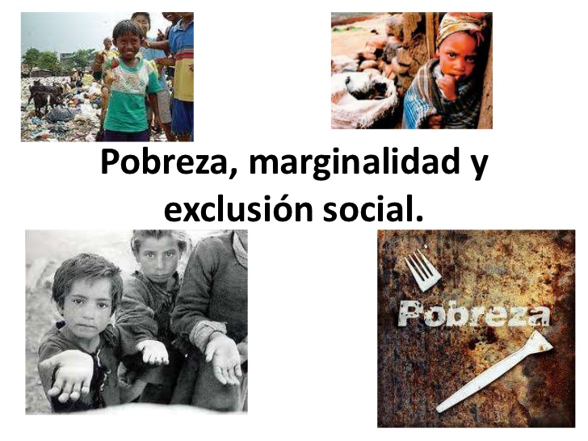
Falta de acceso a los derechos y necesidades insatisfechas

Slide 12
Los perfiles de la exclusión social
Laboral
Contexto familiar
Familias con hijos en condiciones precarias por falta de trabajo
Formativa
Población analfabeta
Niños inmigrantes desescolarizados (niños de la calle)
Edad
Jóvenes parados en condiciones precarias procedentes del fracaso escolar
No acceso a la protección social
Penal
Étnica y de ciudadanía
Espacial y habitativa
Sociosanitaria
De Genero
Inmigrantes ilegales
Refugiados
Población gitana
Mujeres sometidas a violencia familiar
Madres solteras
Mujeres mayores de edad
Personas con cuidados especiales
Personas minusválidas
Drogodependientes
Personas con bajos ingresos
Barrios marginales
Zonas rurales deprimidas
Colectivos sin techo
Presos
Expresos

Slide 13
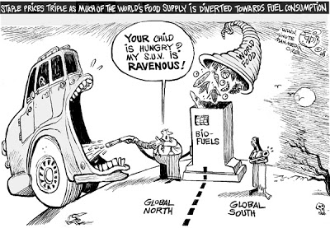
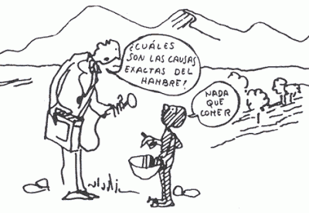
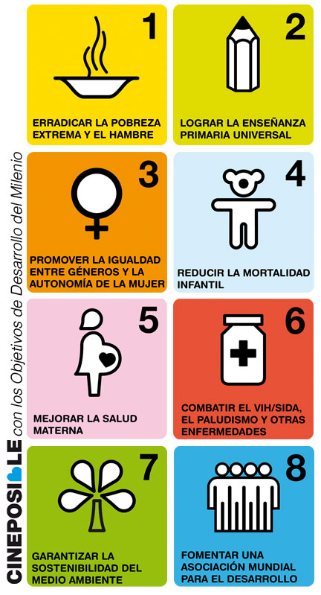
la exclusión y discriminación de los más vulnerables, se debe prestar atención a la protección del derecho de los grupos desfavorecidos, particularmente las mujeres y los indígenas.

Slide 14
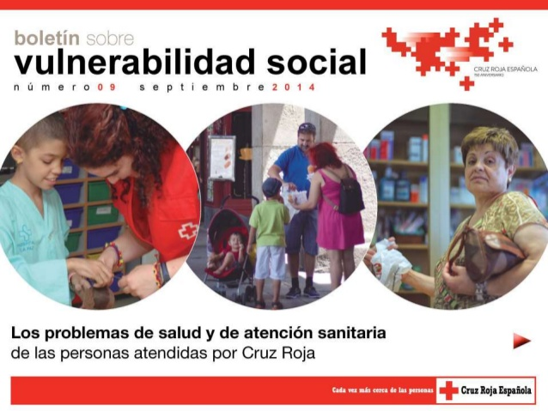
Algunos ejemplos de grupos potencialmente vulnerables:
Personas desplazadas que han abandonado su hogar pero permanecen en el territorio de su país.
Refugiados que han huido a otro país por temor a ser perseguidos o por razones de supervivencia.
Repatriados: antiguos refugiados o personas desplazadas que vuelven a su hogar.
Grupos específicos en el seno de la población local, como personas marginadas, excluidas o desposeídas.
Niños pequeños, mujeres embarazadas y madres lactantes, niños no acompañados, viudas, personas mayores sin apoyo familiar y personas discapacitadas.

Slide 15
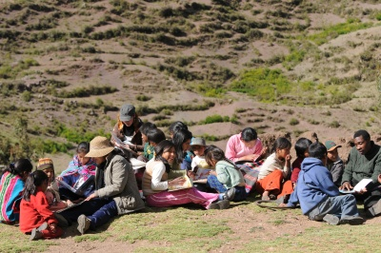
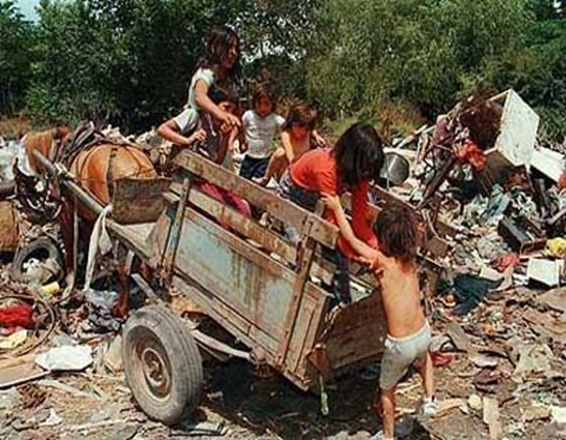
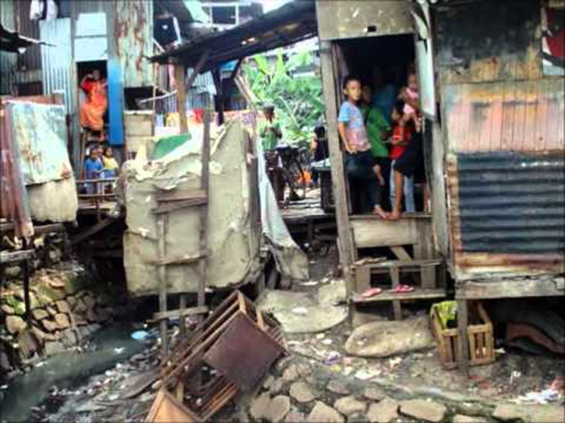
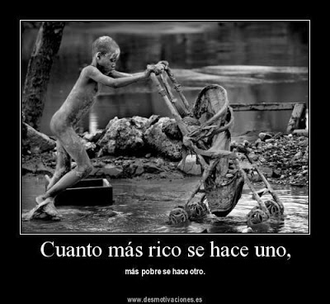
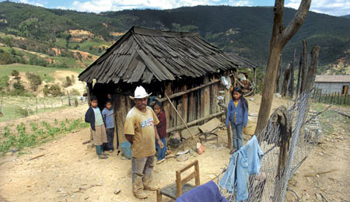
Hacia donde caminamos

Slide 16
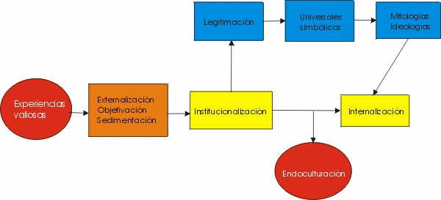
Para cada cultura o grupo social, los conceptos de egoísmo y agresión presentan significados de pertenencia y/o simbolismos, siempre están ligados a ciertos patrones y cuyas condiciones ambientales han influido para su desarrollo cultural.

Slide 17
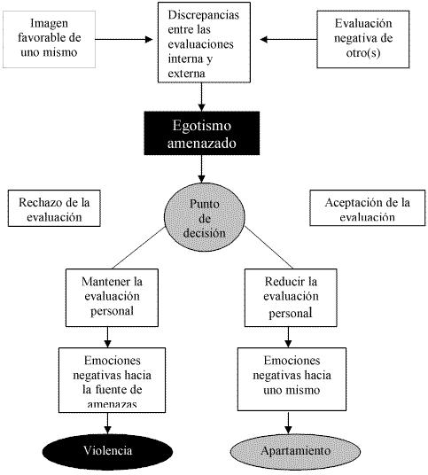
Implicaciones entre egoísmo y agresión

Slide 18
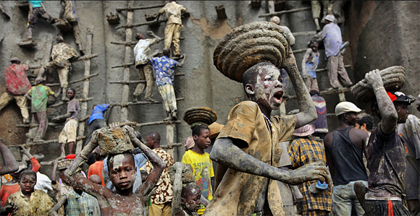
Todo conflicto cultural arrastra como consecuencia la violencia, debido a situaciones injustas que pueden ser: Por la forma de distribución de los recursos, por la competencia económica y/o política, reacción a la discriminación, el prejuicio étnico y otras expresiones de identidad que se ven amenazadas o devaluadas.

Slide 19
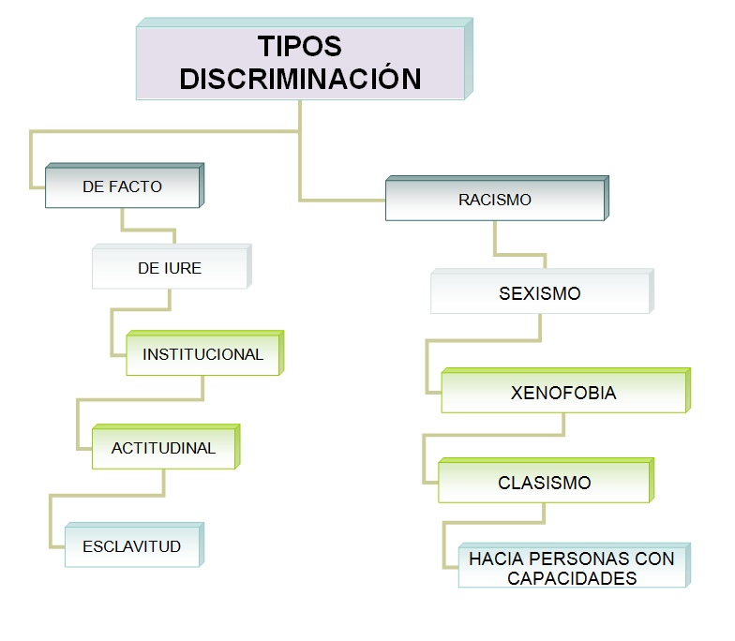

Slide 20
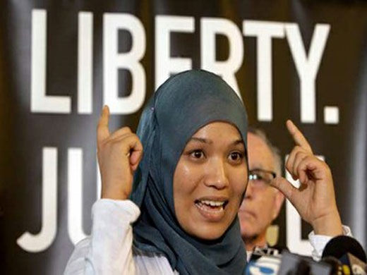
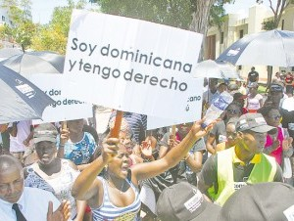
Discriminación de facto
Aquella que es practicada, pero no legalmente decretada

Slide 21
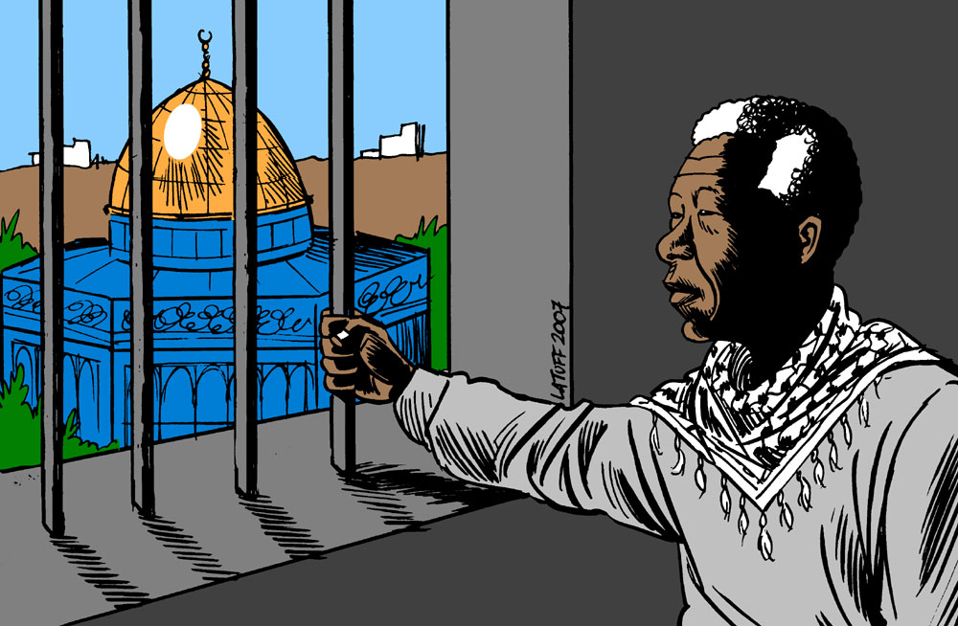

Discriminación de iure o discriminación legal
ya que parte de la legalidad.

Slide 22
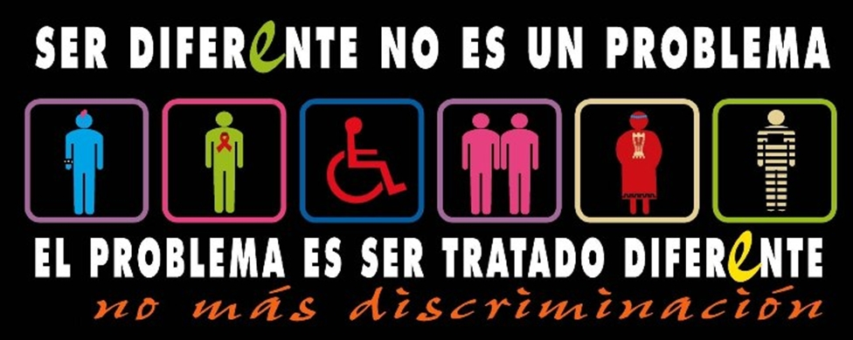
Discriminación actitudinal
Se da cuando las personas ejercen la discriminación contra los miembros de un grupo.

Slide 23

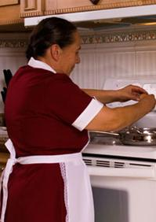
Discriminación institucional
Se refiere a programas o políticas institucionales que niegan derechos y oportunidades a las personas.
Discriminación por tartamudez

Slide 24
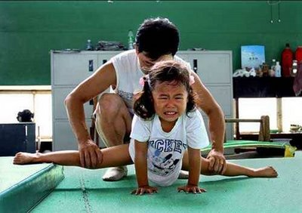
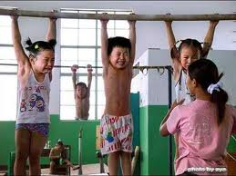
Esclavitud
Forma de discriminación hacia otras personas sin poder oponerse, con posibilidad de desigualdad.

Slide 25
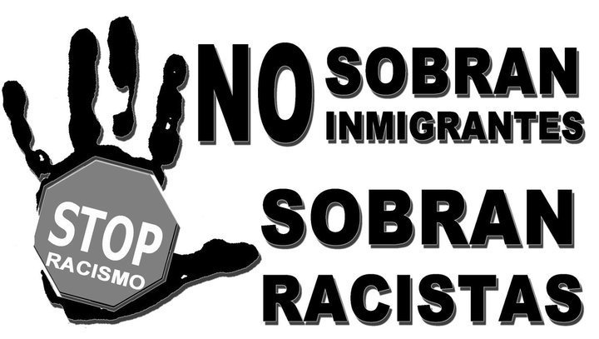
Racismo
Ha servido para establecer la jerarquía de color de piel entre los humanos.

Slide 26
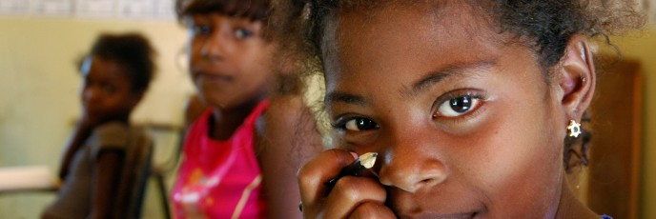
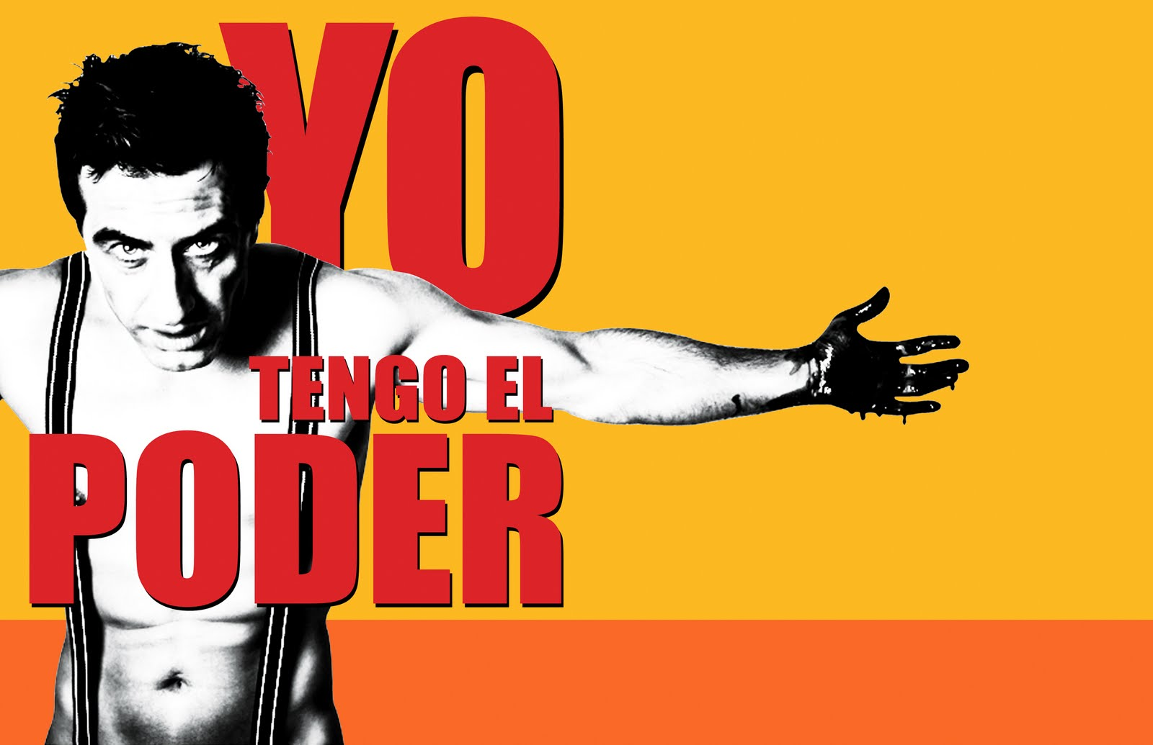
Sexismo
Sinónimo de machismo, entendido como rechazo, apatía y menosprecio por todo lo femenino.

Slide 27
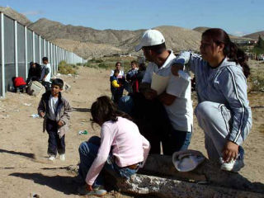
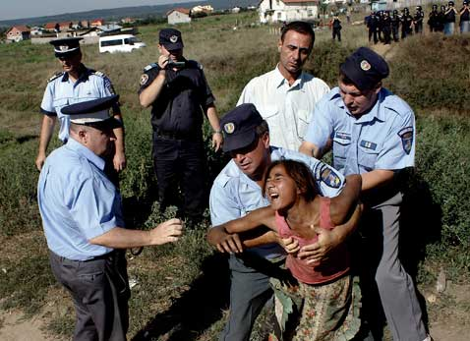
Xenofobia
Una ideología del rechazo y exclusión de toda identidad cultural ajena a la propia.

Slide 28
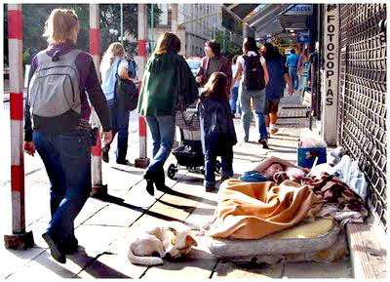
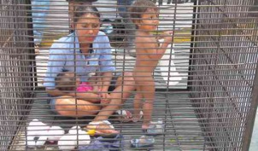
Clasismo también llamado prejuicio etnoracial
discriminación en la pertenencia a diferentes estatus, o condiciones socioeconómicas del grupo social.

Slide 29
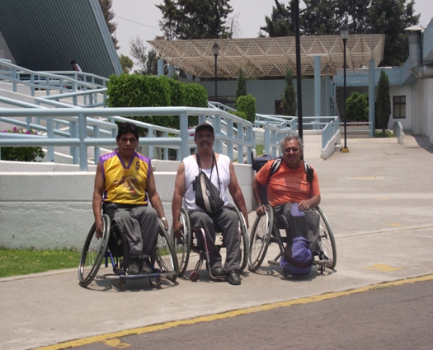
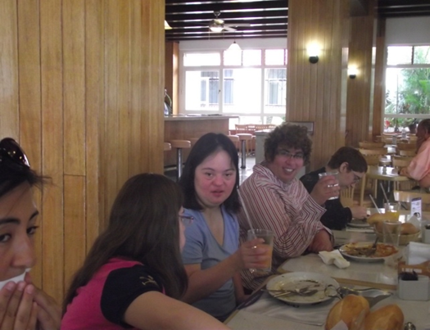
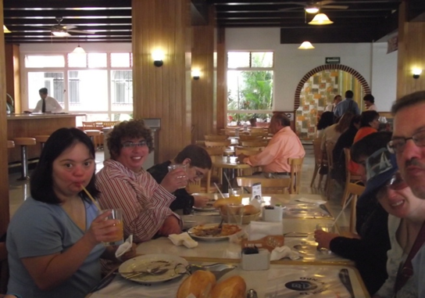
Discriminación hacia personas con capacidades diferentes
Personas con limitaciones físicas, los llamados “discapacitados”, por no poder realizar alguna función motora del cuerpo.

Slide 30

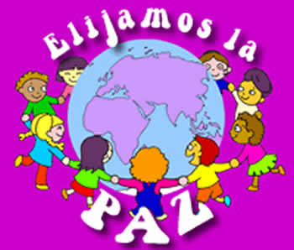

Slide 31
CONCLUSIONES
En las relaciones humanas surgen diferencias que se manifiestan en conflictos por desacuerdos y que en ultima instancia provocan la discriminación con la menor intención de afrontarla. ¿Como tendríamos que apelar a la no discriminación?
Disminuir la vulnerabilidad, la exclusión y la discriminación significa hablar de cultura de paz, buscando el dialogo y tolerancia, con la posibilidad de entender las razones de los demás, ponernos en el lugar del otro para entender cómo se miran las cosas.
Promueve la solidaridad e inclusión social.

Slide 32
BIBLIOGRAFIA:
Barfield, Thomas (2010), Diccionario de Antropología. México: siglo XXI editores. Books.Google.com.mx
Delgado de Cantú, Gloria M (2006), Antropología, la ciencia que estudia al ser humano, México, Edere
Kottak, Conrad, Phillip, (2006). Culturas en España, en Antropología Cultural. España: Mc Graw Hill.
Tecla Jiménez, Alfredo (1990), Antropología de la Violencia , México, Taller abierto
https://www.ifrc.org/es/introduccion/disaster-management/sobre-desastres/que-es-un-desastre/que-es-la-vulnerabilidad/
http://estadodelmalestar.blogspot.mx/2013_09_01_archive.htm

